Slide 1
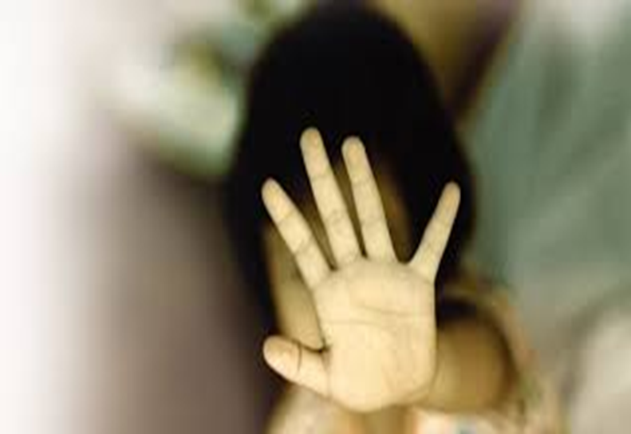
ÇOCUK İHMAL VE İSTİSMARI

Slide 2
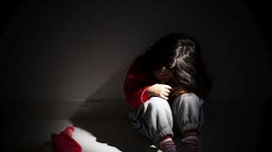
İhmal ve istismar, bu eylemi gerçekleştiren kişinin niyetine göre değil çocuk üzerinde bıraktığı etkiye göre değerlendirilir.

Slide 3
Çocuğun Tanımı
Çocuk hakları sözleşmesine göre 18 yaşından küçük her insan çocuk sayılır. 5395 sayılı çocuk kuruma kanununa göre 18 yaşından daha erken ergin (reşit) olsa bile 18 yaşını doldurmamış kimse çocuk sayılır.

Slide 4
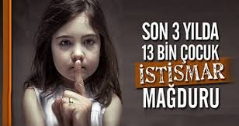
İhmal ve İstismarın Dünyada Görülme Sıklığı
Çocuğa kötü muamele dünyanın her yerinde görülen çok ciddi bir sorundur ve kötü muamelenin tipi, cinsiyet, coğrafi bölge ve diğer faktörlere bağlı olarak değişmekle birlikte dünyanın genelinde %35 kadar görüldüğü tahmin edilmektedir. Genel olarak kurbanların % 78. 5’nin daha önce ihmal deneyimi olduğu, en yaygın kötü muamele biçimi ise % 9.1 ile cinsel istismarın olduğu açıklanmıştır. ( Gilbert ve ark. 2004)

Slide 5
2010 yılında Başbakanlık ve UNICEF’in ortak gerçekleştirdiği ‘Çocuk istismarı ve aile içi şiddet araştırması’ sonuçları
%56’sının fiziksel istismara, %49’unun duygusal istismara, %10’unun ise cinsel istismara tanıklık ettiği,
%25’inin ihmal edildiği,
her iki çocuktan birinin duygusal istismara,
%45’inin fiziksel istismara,
%3’ünün cinsel istismara maruz kaldığı sonucunu göstermiştir.

Slide 6
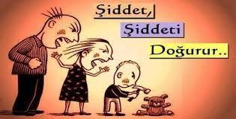
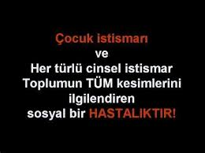
İhmal ve İstismar
Çocuğun gelişimini olumsuz etkileyen anne, baba veya bakım verici yada herhangi bir yetişkin tarafından yapılan toplumsal ahlak kuralları tarafından yanlış kabul edilmiş eylem ya da eylemsizlikler.

Slide 7
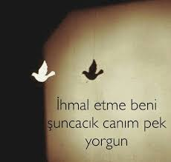
Çocuk İstismarı ve İhmali
İstismar: aktif
İhmal: pasif
Anne-babanın ya da çocuktan sorumlu olan kişinin çocuğa bakma ve koruma yükümlülüklerini gereğince yerine getirmemesi.
Anne baba ya da çocuktan sorumlu olan kişinin ya da yabancının çocuğu zarar verici durumlarla karşı karşıya bırakması.

Slide 8
İstismarcılar Kimler Olabilir?
Yetişkin bir erkek
Yetişkin bir kadın
Çocuğun Yaşıtı
Yabancı biri
Aileden biri
Yaş olarak kendinden büyük çocuk

Slide 9
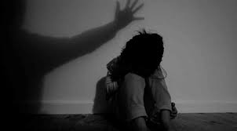
1-Fiziksel İstismar
Çocuğun kaza dışı nedenlerle yararlanması ve ya ailesi tarafından yeterince gözetilmemesine bağlı gelişen kazaları kapsar. Fiziksel istismar en sık dövme şeklinde görülür.

Slide 10
Fiziksel istismar belirlenmesi en kolay istismar türüdür.
Aletsiz saldırılar: : Tokat, yumruk, itip-kakma, tekme, sarsma ve çimdikleme...
Aletli Saldırılar: Kemer, kayış, herhangi bir ev eşyası, hortum, sigara, ütü, sıcak su…

Slide 11
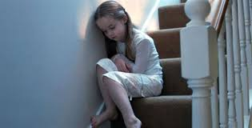
Fiziksel istismarın Çocuk Üzerindeki Etkileri
Beyin Gelişimi:
Çocuğun uzun süre maruz kaldığı stres, beynin bazı bölgelerinde "aşırı uyarılmaya" neden olarak uyku bozuklukları ve anksiyeteye yol açabilmekte, travma sonrası stres bozukluğu, dikkat eksikliği/hiperaktivite, davranış bozukluğu ve öğrenme güçlüklerine de neden olabilmektedir.
Ruhsal Etkileri:
Düşük özgüven, depresyon ve ilişki bozuklukları
Düşük akademik performans…

Slide 12
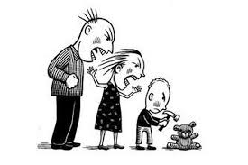
2-Duygusal İstismar
Duygusal istismar bedende fiziksel bir hasar bırakmayan bir istismar türüdür. Bu durumun sonucu olarak duygusal istismar çoğu kötü muamelenin en örtük ve en hafife alınan şekli olarak kalmaktadır. Fiziksel istismara bağlı olarak vücutta oluşan yanık izleri, yaralar ve kırıklar en nihayetinde iyileştirirken; çocuğun sevdiği ve aynı zamanda kendisini sevmesi, bakması ilgi göstermesi gereken kişilerden düzenli olarak incitici sözlerin işitilmesinin oluşturduğu duygusal yaralar, çocuğun sevilmediği, istenilmediğini hissetmesinin belki hiçbir zaman iyileşmesi mümkün olmayacaktır.

Slide 13
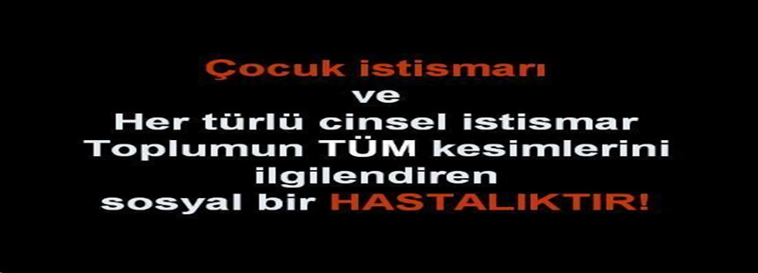
Duygusal İstismarın Görülme Biçimleri
Duygusal destek sağlamamak
İlgi ve sevgi yoksunluğu
Çocuğun şiddete maruz kalmasına göz yummak
Reddedilmesi
Korkutulması
Gelişimi konusunda uygun olmayan beklentilerin olması
Aşağılama, değersizleştirme, utandırma, alay etme, eleştiri ile sürekli üstüne gitme, toplum içinde küçük düşürme

Slide 14
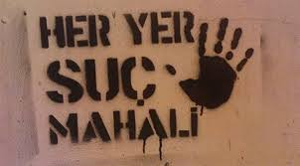
Duygusal istismarın Çocuk Üzerindeki Etkileri
Dışavurum ve içe atma sorunları
Sosyal ilişkilerde bozukluk
Kendine güven azlığı
İntihar davranışı
Sosyal olarak geri çekilme
Bir şeyi yanlış yapmaktan aşırı kaygı
Davranış değişimi (uyku, iştah, ağlama krizi veya öfke nöbetleri, okul başarısında düşüş vb.)

Slide 15
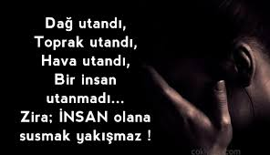
CİNSEL İSTİSMAR
Psiko-sosyal gelişimini tamamlamış çocuğun bir yetişkin tarafından cinsel uyaran olarak kullanması ve çocuğun tam olarak anlayamadığı, onay vermesinin mümkün olmayacağı, gelişimsel olarak hazır olmadığı ya da toplumun yasalarına, sosyal normlarına aykırı olacak bir cinsel etkinliğe dahil edilmesi.

Slide 16
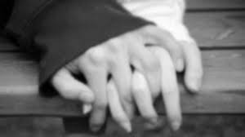
Cinsel İstismar Türleri
1- Ensest: Birbirleri arasında kan bağı bulunan, çoğu kültürde yasal olmayan kurallarla cinsel birliktelikleri yasaklanmış kişilerin cinsel ilişkide olma durumlarını ifade eder.
2- Parafili: Cinsel sapkınlıktır. İnsanların büyük bir bölümünün cinsel objesi erişkin insanlardır fakat bir bölüm insan var ki cinsel partner ve cinsel doyum için erişkin değil faklı nesne ve farklı çocukları seçer

Slide 17
3- Pedofili: En az on altı yaşındaki bir kişinin, en az altı aylık bir süre boyunca, ergenlik dönemine girmemiş, kendisinden beş yaş küçük bir çocukla cinsel etkinlikte bulunma ile ilgili uyarıcı yönden cinsel fantezilerinin, cinsel dürtülerinin ya da davranışlarının yenileyici bir biçimde ortaya çıkarak eyleme dönüştürülmesidir.

Slide 18
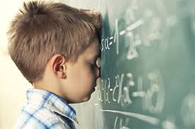
Çocuk İhmal İstismarı Şüphesine Neden Olabilecek İpuçları
Çekingen ve ilgisiz
Korkmuş ve endişeli
Çaresiz
Yiyecekleri biriktirme eğilimi, yiyecek çalma
Ebeveyn-çocuk rollerinde yer değişikliği
Anne-babasının veya bakım sorumluluğunu üstlenmiş kişinin ilgisizliğinden yakınma
Duruma uygun olmayan hareketler

Slide 19
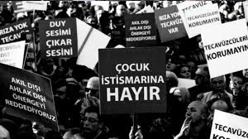
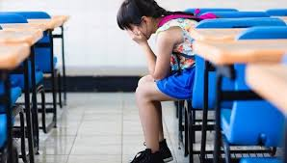
Gerileme davranışları
Derste uyuklama eğilimi
Okula geç kalma ve/veya okuldan erken ayrılma
Okuldan kaçma, Konsantrasyon güçlükleri
Kaygı
Aşırı bağımlılık veya bağımsızlık
Aşırı ilgi bekleme
Ani duygu durum değişiklikleri

Slide 20
Cinsel İstismara Giren Uygun Olmayan Davranışlar
Cinsel organlarına dokunması ve/veya dokundurtması
Teşhircilik
Cinsel uyarı ve doyum için kullanılması
Çocuk pornografisi
Çocuğun yanında pornografik görüntülerin izlenmesi ya da çocuğa izlettirilmesi
Çocuğun fuhşa zorlanması
Temas içermeyen(seksi konuşma, çocuğun önünde mastürbasyon yapma)
Oral seks
İnterfemoral ilişki (ırza geçmeye teşebbüs)
Cinsel penetrasyon (ırza geçme)

Slide 21
Cinsel istismarın Çocuk Üzerindeki Etkileri
Utanç, aşağılanma, nefret, kendini hor görme, kendi halini düşünme
Suçluluk, öfke
Kendini saklama ihtiyacı, soyutlama
İletişim becerilerinde azalma,
Rol karmaşası (çocuk ya da yetişkin olma)
Resimlerde, oyunlarda, hikayelerde cinsel temalar
Yatağını ıslatma, parmak emme (regresyon)
Davranış bozuklukları, öfke patlamaları
Uyku(uykusuzluk, gece terörü)/yeme alışkanlıkları
Kendine zarar verme
Okulda az/çok başarılı olma

Slide 22
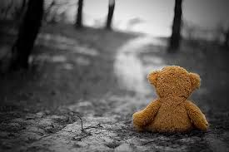
Çocuk İstismarı ve İhmaline Yol Açabilecek Ebeveyn ve Aile Etmenleri
Sık Görülen Krizler
Ebeveyn / Bakıcı Deneyimsizliği
Kötü Çocukluk Deneyimi
Gerçekçi Olmayan Beklentiler
Uyuşturucu ya da Alkol Sorunları
Zihinsel Hastalık
Başarısız Aile Sınırları
Karşılanmayan Duygusal İhtiyaçlar

Slide 23
İstismarı Önlemek için Neler Yapılmalı
Çocuklara kendi vücutlarına sahip oldukları ve vücutlarını kontrol edebilecekleri öğretilmeli.
Çocuğa iyi ve kötü dokunma arasında fark olduğu ve herhangi kötü bir dokunuşta herkese hayır diyebileceği öğretilmeli.
Çocuğa güvenilir ve koruyucu aile ortamı sağlanmalı.
Çocuğa ona ait özel bir bölgenin olduğu onay vermediği sürece kimsenin bu bölgeye giremeyeceği anlatılmalı.
Çocuk girdiği ortamda kendini rahat ve güvende hissetmiyorsa, bunu güvendiği kişilerle paylaşabileceği anlatılmalı.
Potansiyel istismarcıların tanıdık olma olasılığı yabancı olma olasılığından daha yüksektir. Bu nedenle çocuk bir yakını, dostu akrabayı görmeme konusunda ısrar ediyorsa çocuğun bu isteğine kulak verilmeli.
Çocuklara kaçmayı ve hayır demeyi öğretmeliyiz.

Slide 24
Çocuklara cinsel içerikli bilgi vermekten kaçınılmamalı ve bu durumdan utanılmamalıdır.
Çocuklara öpücük verme kucağa oturmaya yönlendirmek yerine, onların duygularını kendi yöntemleriyle göstermelerine olanak tanınmalı .
Çocukla iyi bir iletişim kurulmalı ve çocuğa güveni her türlü konuda konuşulabilecek düzeyde genişletilmeli.
Öğretmenlere cinsel eğitimden söz edilmeli, çocuklara özel bölgelerine dokunulmaması gerektiği öğretilmeli.
Çocuklara yabancıların arabalarına binilmemesi, onların evlerine gidilmemesi, ve tanımadığı kişilerden bir şeyler almaması gerektiği öğretilmelidir.

Slide 25
Kaynakça
hppt://www.çocukhakları.gov.tr//kanun_belgeleri4058.pdf
www milli eğitim bakanlığı gov tr
Dr.Nilgün Vatandaş, Fiziksel İstismar, Çocuk İstismarı ve İhmaline Multidisipliner Yaklaşım, ÇİİÖD
Ofset Berkay Aralık 2008 Çocuk İhmal ve İstismarı Önleme Öğretmen ve Aileler İçin Eğitim Kılavuzu
Öztürk uzm. Psk. Nur Şubat 2017 İstismarı Önlemek İçin Neler Yapılmalı.

